Slide 1
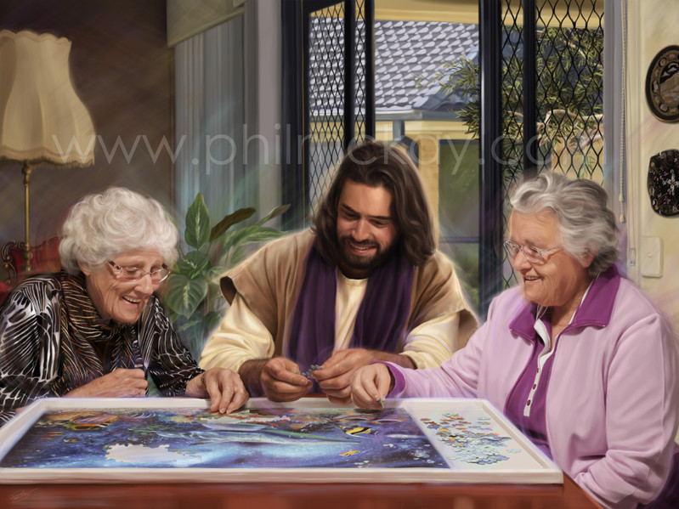
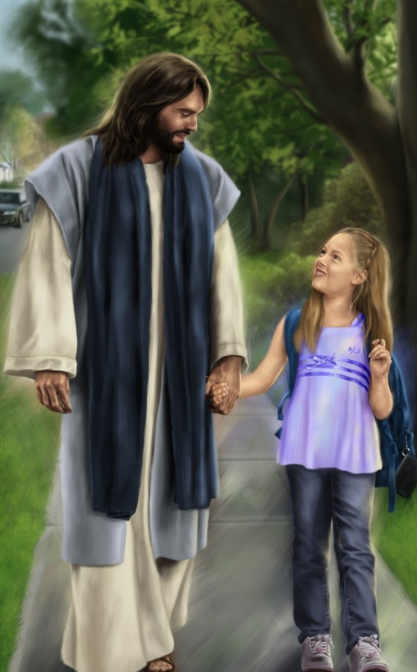
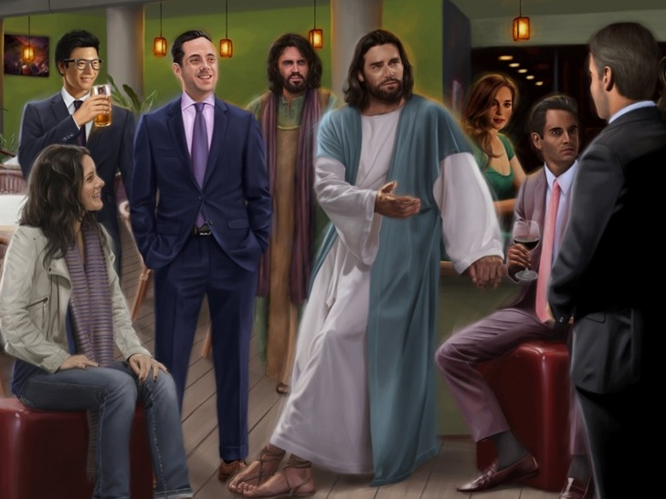
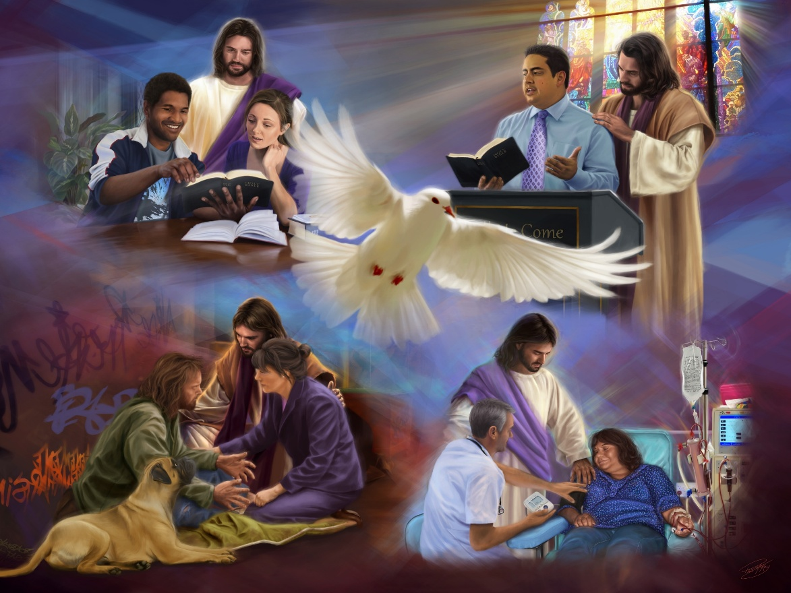
VIVER COM CRISTO
Lição 08 de 14 de março de 2026

Slide 2
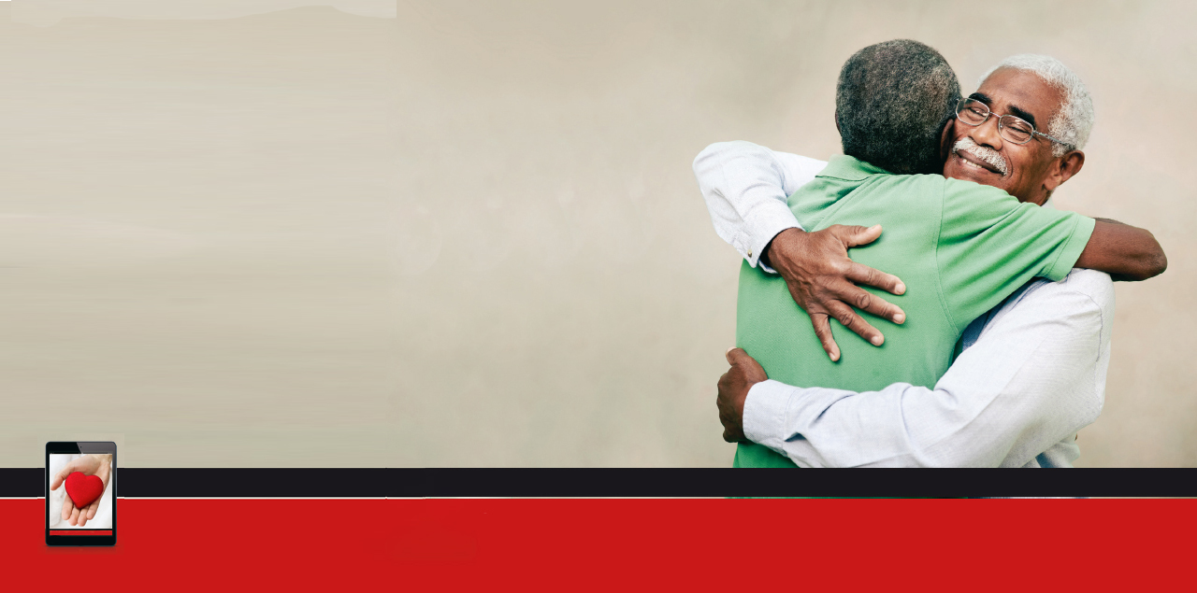
“E acima de tudo, vistam-se de amor, que é o vínculo da perfeição”
Colossenses 3:14

Slide 3

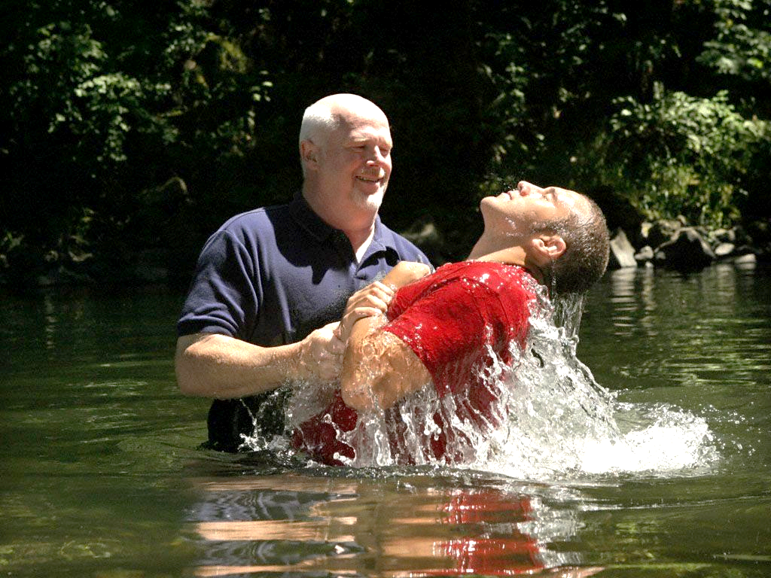
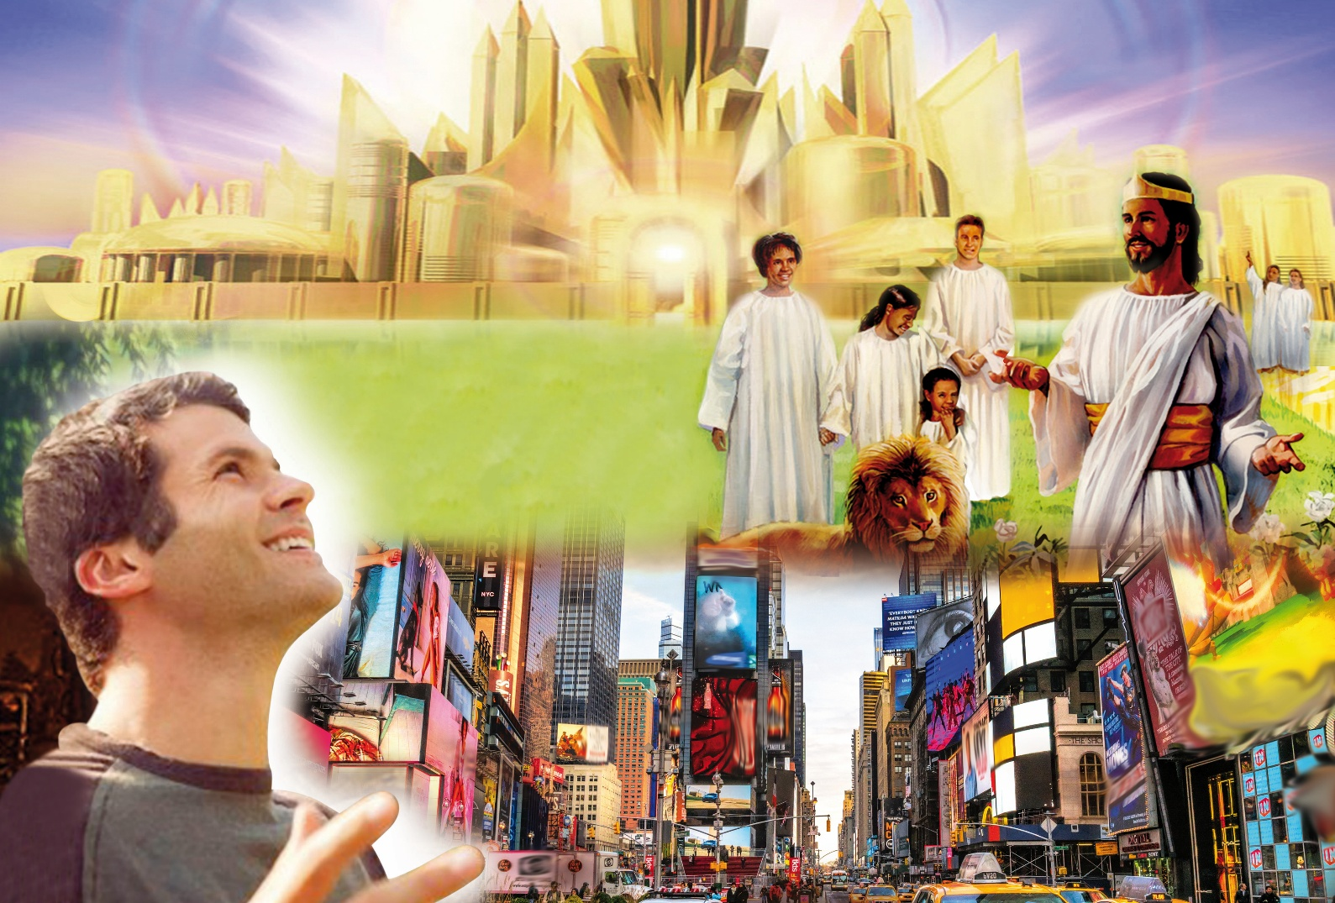







Ao sermos enterrados nas águas do batismo, morremos para nossa antiga vida de pecado. Ao emergirmos das águas, somos ressuscitados como novas criaturas.
Abandonamos nosso antigo modo de viver e pensar. A partir de então, vivemos de forma diferente, e pensamos de forma diferente. Deixamos de ter uma mentalidade terrena e nos adquirimos uma mentalidade celestial.
Por algum motivo, nosso antigo modo de ser se empenha em ressuscitar. Portanto, o apóstolo Paulo nos incentiva a voltar nossos olhos para o celestial e virar as costas para o terreno.
Mentalidade terrena ou celestial?
  Nosso foco (Colossenses 3:1-4)
  Morrer ao terrenal (Colossenses 3:5-6)
  Revestir-se do celestial (Colossenses 3:7-11)
Características da nova vida em Cristo:
  O vínculo perfeito (Colossenses 3:12-14)
  O alimento celestial (Colossenses 3:15-17)

Slide 4

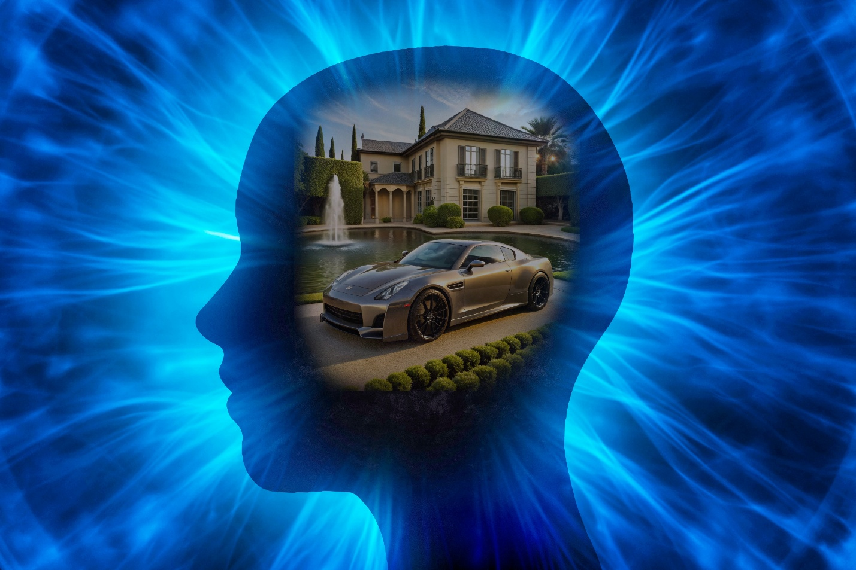
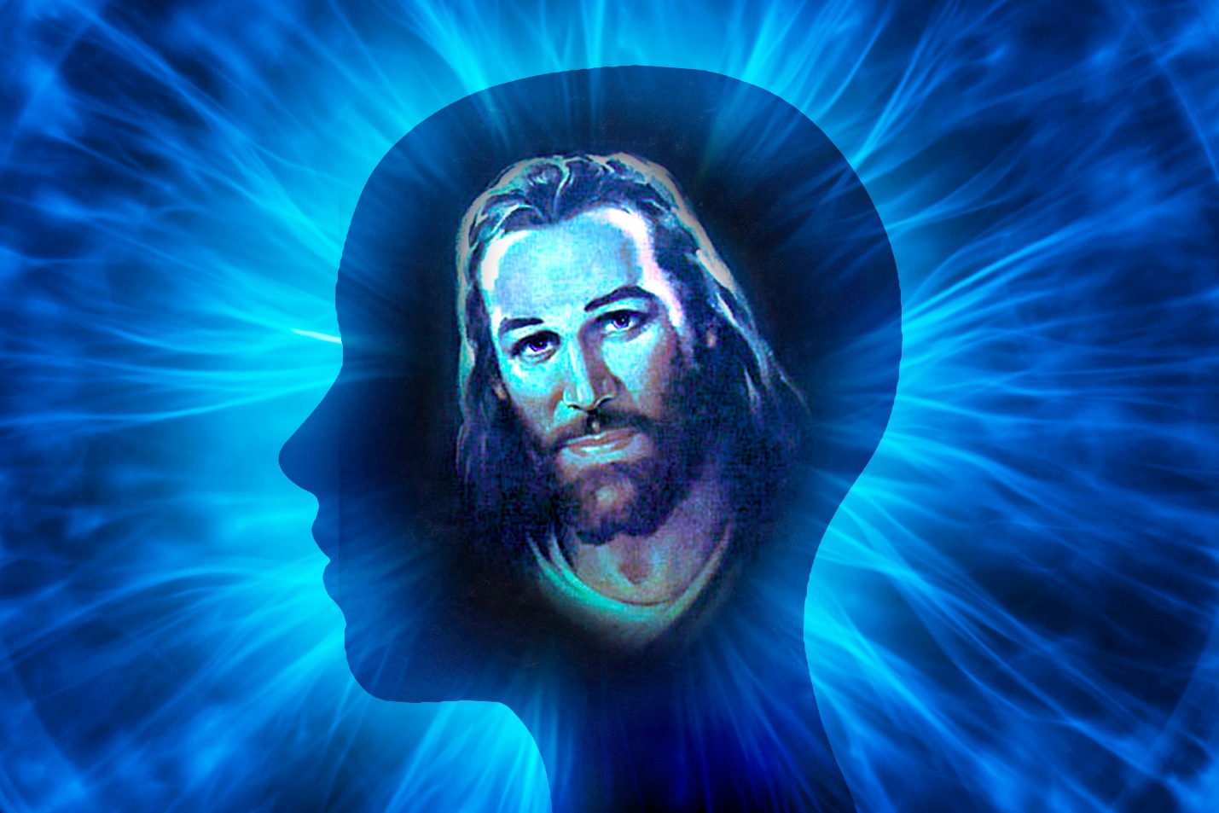
MENTALIDADE TERRENA OU CELESTIAL?

Slide 5

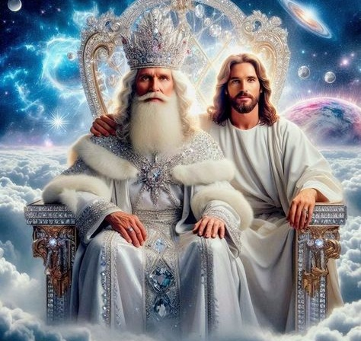
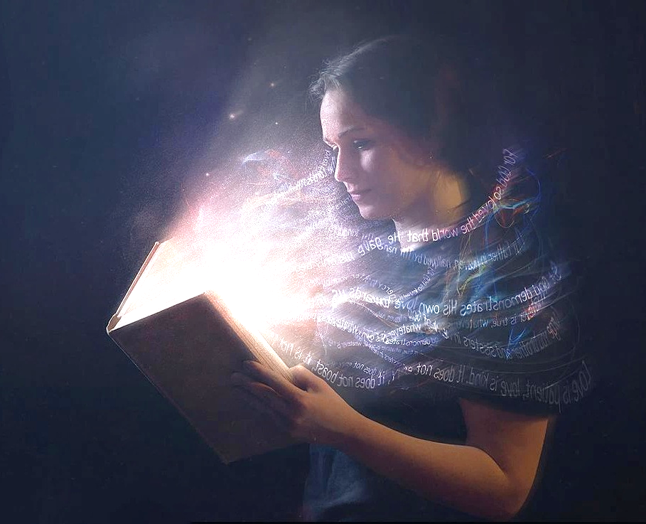
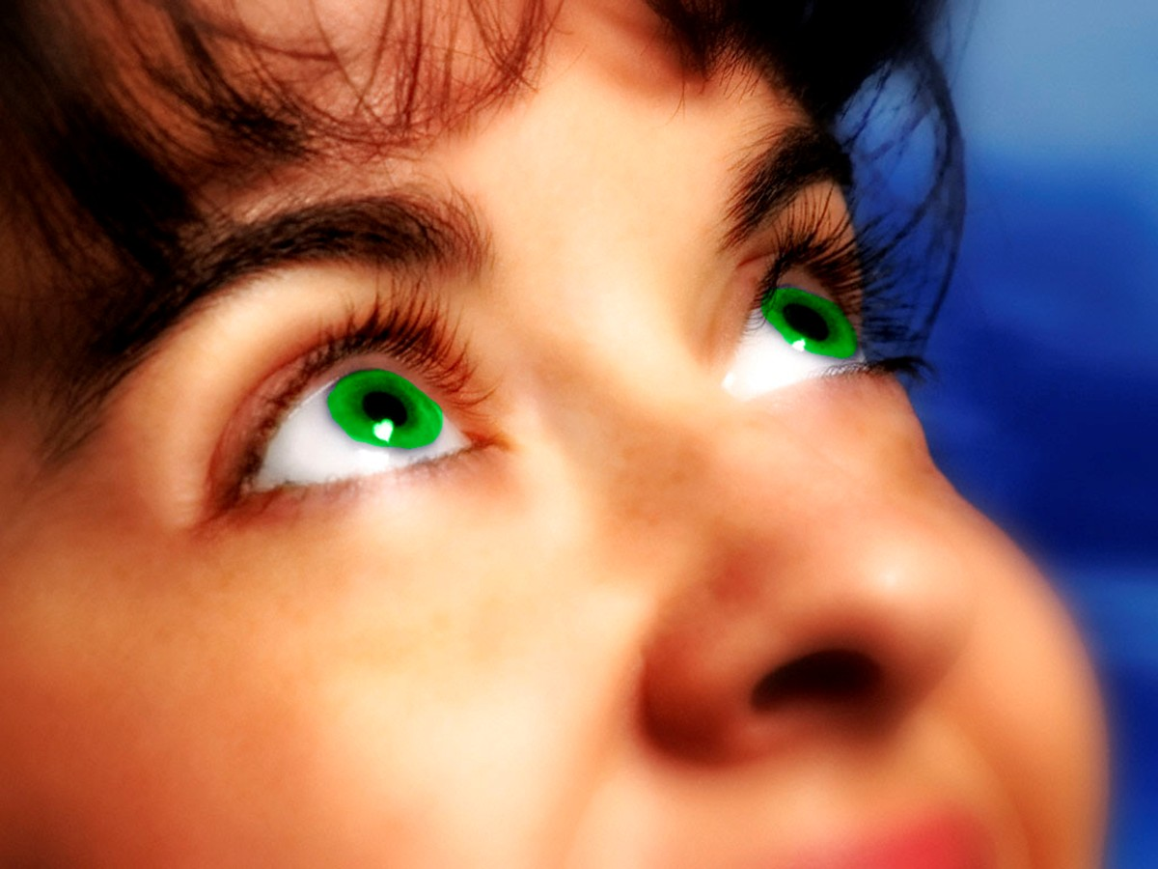
NOSSO FOCO
“Concentrem suas mentes nas coisas acima, não nas coisas na terra” (Colossenses 3:2)
Partindo do raciocínio de que ressuscitamos com Cristo no batismo (Col. 2:12), Paulo nos incentiva a seguir Jesus até o lugar onde ele foi após sua ressurreição: o trono de Deus (Col. 3:1).
Claro, só podemos fazer isso fisicamente quando Jesus nos leva até lá em Sua Segunda Vinda (Col. 3:4). Enquanto isso, devemos direcionar nosso foco — nosso objetivo — para coisas celestiais (Col. 3:2).
Nós "morremos", e nossa vida "está escondida com Cristo em Deus" (Col. 3:3). A vida de que falamos aqui é aquela que recebemos quando aceitamos Cristo.
Mas essa vida, para sobreviver, precisa ser nutrida diariamente (2 Coríntios 4:16). Todos os dias devemos buscar "as coisas acima", "fixando nossos olhos em Jesus" (Heb. 12:2).

Slide 6

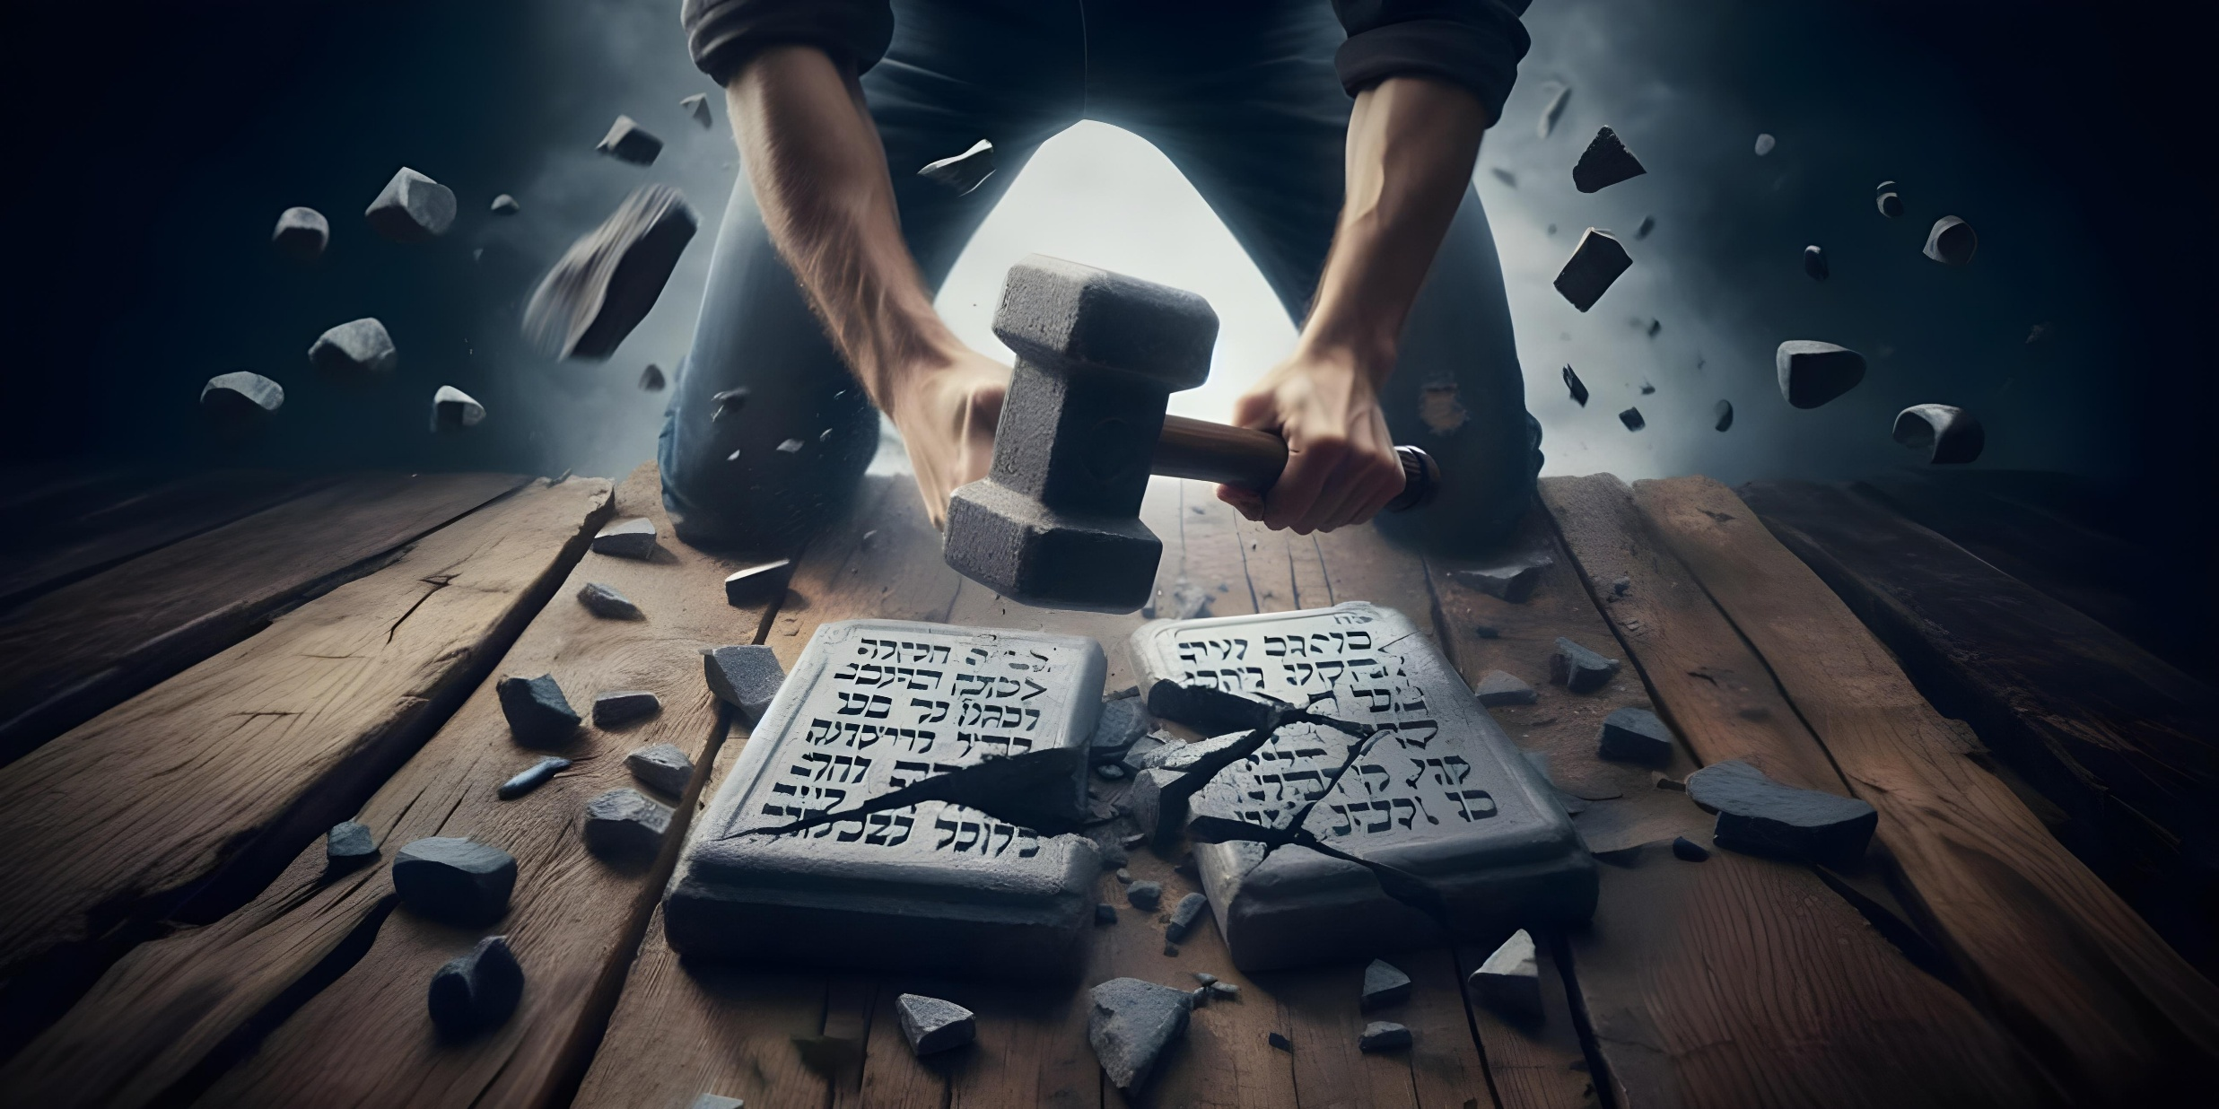

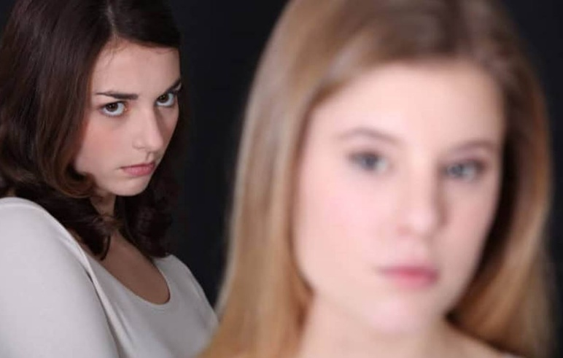


MORRER AO TERRENAL
“Portanto, executem aquilo que há de terreno em vocês: fornicação, impureza, paixões desordenadas, desejos malignos e cobiça, que é idolatria.” (Colossenses 3:5)
Como ressuscitamos com Cristo e vivemos pensando no celestial, devemos executar aquilo que nos impede de cumprir nosso objetivo: o terreno.
Para que ninguém se engane, Paulo indica os pilares fundamentais do pensamento terreno (que ele desenvolverá mais adiante em pontos mais concretos): "imoralidade sexual, impureza, paixões baixas, desejos malignos e cobiça, que é idolatria" (Col. 3:5 NVI).
A natureza humana não mudou muito desde a época de Paulo, pois ainda estamos cercados pelas mesmas paixões que violam tanto a letra quanto o espírito dos Dez Mandamentos.
E por que devemos "exterminar" — abandonar, eliminar — essas coisas de nossos pensamentos e ações? Porque elas trazem "a ira de Deus" e, portanto, são incompatíveis com nossa natureza celestial (Col. 3:6). Matem os terrenos antes que os terrenos te matem!

Slide 7



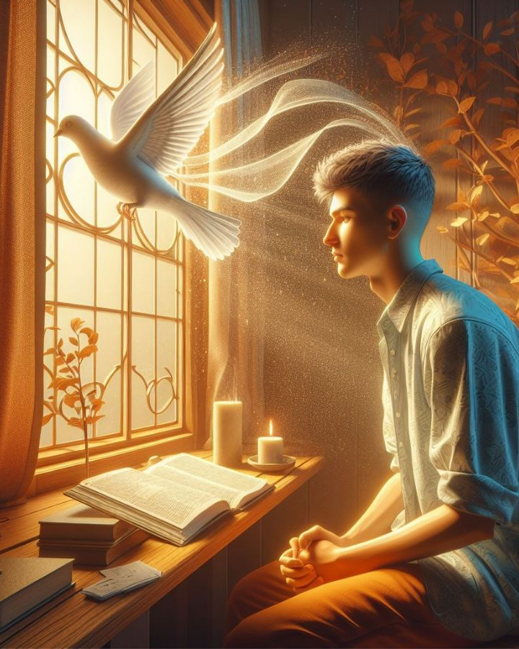
REVESTIR-SE DO CELESTIAL
“e vestido com o novo, que segundo a imagem de quem o criou é renovado até pleno conhecimento” (Colossenses 3:10)
No estilo mais vívido e proverbial, Paulo acrescenta aos cinco pilares do pensamento terreno, cinco atos terrenos a evitar: "raiva, ira, malícia, calúnia e linguagem obscena" (Col. 3:8 NVI), e termina com um sexto ato — o pior de todos — "Não mintam uns aos outros." (Col. 3:9).
Paulo assume que já "afastamos o velho com suas ações" (Col. 3:9). Tiramos nossas "roupas vis" quando deixamos Jesus tirar nossos pecados (Zac. 3:4).
Sem essas roupas, precisamos nos vestir com "roupas de gala". Vestidos com essas novas vestes, somos continuamente renovados, crescendo em santidade dia após dia (Col. 3:10).
À medida que somos renovados pela obra do Espírito Santo e pelo estudo da Palavra, as barreiras que nos separam desaparecem (Col. 3:11).

Slide 8
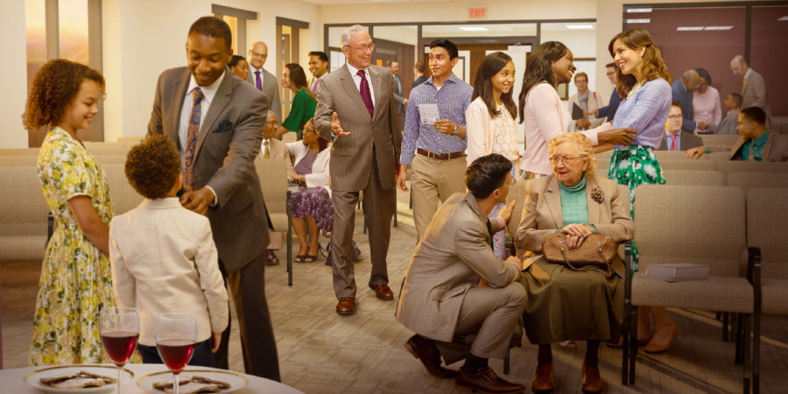

CARACTERÍSTICAS DA NOVA VIDA EM CRISTO

Slide 9
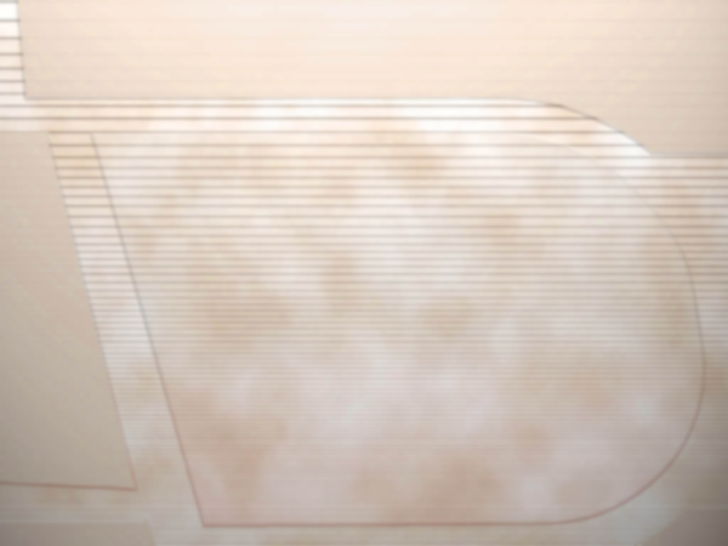
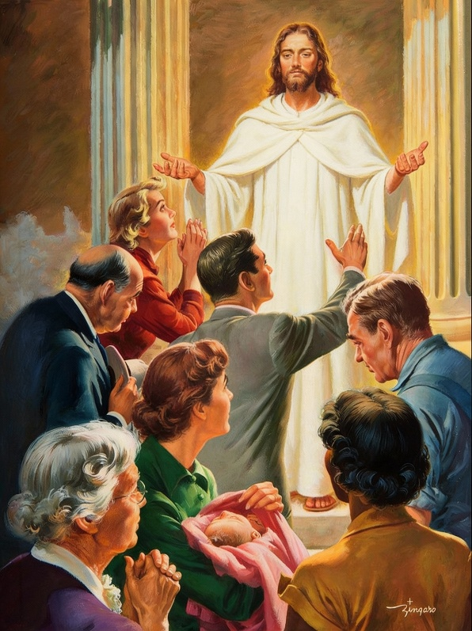

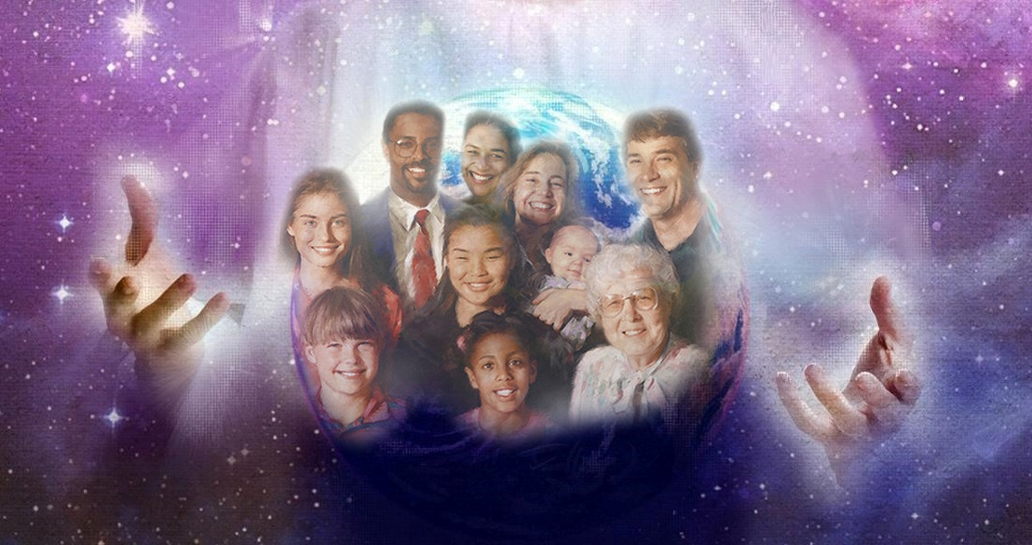
O VÍNCULO PERFEITO
“E acima de tudo isso, coloca amor, que é o vínculo perfeito” (Colossenses 3:14)
Somos "os escolhidos de Deus, santos e amados" (Col. 3:12). Pedro nos diz que isso nos traz grandes benefícios e grande responsabilidade (1 Pedro 2:9). Mas como se comporta um escolhido de Deus? (Col. 3:12-13)?
1
2
3
4
Com terna misericórdia
Com benignidade
Com humildade
Com mansidão
Com paciência
Suportando-nos uns aos outros
Perdoando-nos uns aos outros
5
6
7
E tudo isso no ambiente de um vínculo perfeito: amor (Col. 3:14). E esses são nossos benefícios e responsabilidades:
BENEFÍCIOS
RESPONSABILIDADE
Ao agir dessa forma, somos uma bênção para os outros e para nós mesmos
Que nossa conduta glorifique a Deus e que incentive outros a acreditar e seguir Jesus

Slide 10

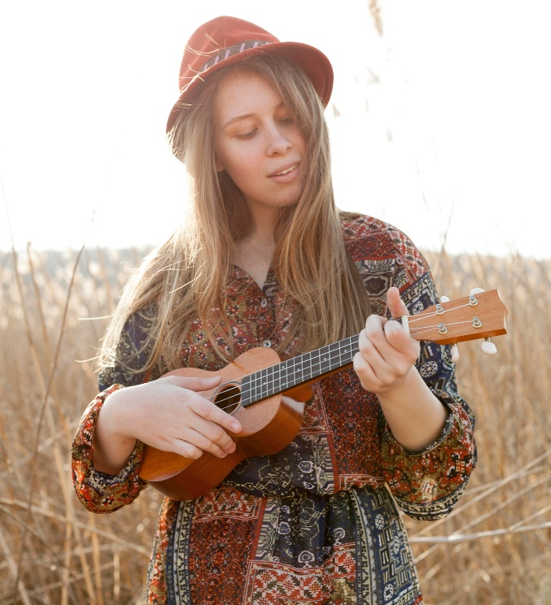
O ALIMENTO CELESTIAL
“Que a palavra de Cristo habite em vocês abundantemente, ensinando e exortando uns aos outros em toda sabedoria, cantando graciosamente em seus corações ao Senhor com salmos, hinos e canções espirituais” (Colossenses 3:16)
Colossenses 3:15-17 nos mostra como alimentar nossa natureza celestial (e descobrimos que não podemos alimentá-la isoladamente, mas precisamos da comunhão da igreja para isso):
Deixando a paz de Deus governar sobre Nós
Permanecendo unânimes como um só corpo
Sendo agradecidos
Estudando a Bíblia em Abundância
Ensinando uns aos outros o que aprendemos
Cantando salmos, hinos e canções espirituais
Fazendo tudo em nome de Jesus
"Cantar é uma arma que sempre podemos usar contra o desânimo. Assim, abrindo nossos corações aos raios de luz da presença do Salvador, encontraremos saúde e receberemos Sua bênção" (Ellen G. White, “A ciência do bom viver”, pág. 196).

Slide 11

“Cultive sentimentos bondosos, ternos e compreensivos, e não os chame de fraqueza, pois são atributos do caráter de Cristo. Cuide da sua influência. Que seja de um caráter tão puro e perfumado que você nunca se envergonhe de ser reproduzido em outros.
Assim como gotas d'água formam um rio, as pequenas coisas formam a vida. A vida é um rio, pacífico, calmo e agradável, ou é um rio turbulento, que sempre joga lama e terra. Nesta vida, você pode se submeter à disciplina do Espírito Santo. Pela santificação do Espírito, você crescerá cada vez mais à semelhança de Cristo”
E. G. W. (That I May Know Him, 22 de julho)

